Slide 1

LEILÃO Nº 000005 – 25 LL
ANEXO II DO EDITAL
DESCRITIVO DOS ITENS E FOTOS ILUSTRATIVAS

Slide 2
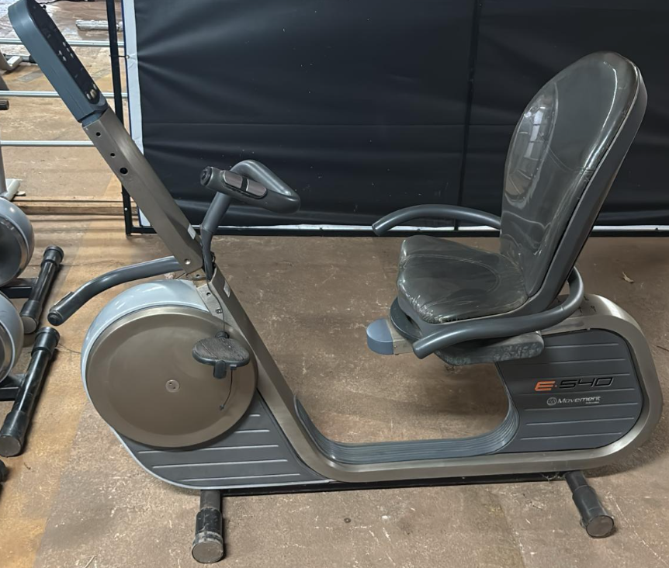
Item 10 - BICICLETA HORIZONTAL E-540 MOVEMENT
Nº do bem : 8494
Aquisição: 2011
Lance inicial: R$ 700,00

Slide 3
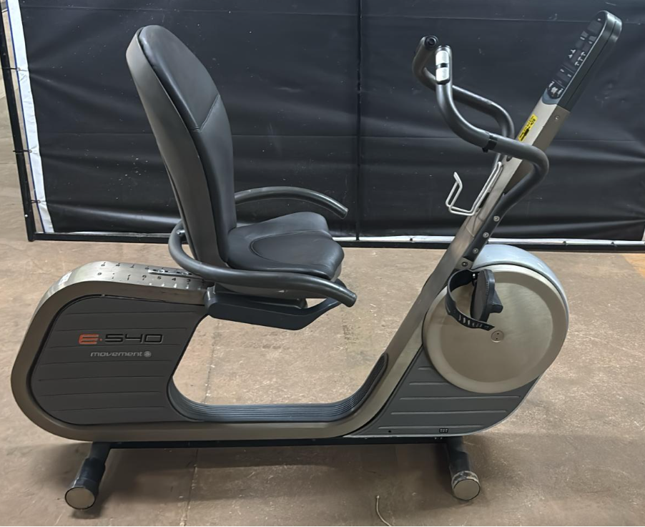
Item 11 - BICICLETA HORIZONTAL E-540 MOVEMENT
Nº Bem: 9345
Aquisição: 2014
Lance inicial: R$ 980,00
Situação: Em funcionamento

Slide 4
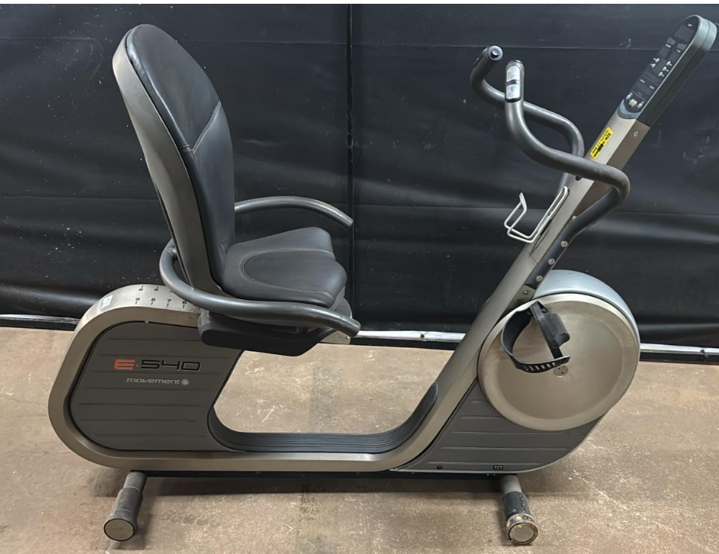
Item 12 - BICICLETA HORIZONTAL E-540 MOVEMENT
Nº Bem: 9346
Aquisição: 2014
Lance inicial: R$ 980,00
Situação: Precisa de reparo, fiação solta.

Slide 5
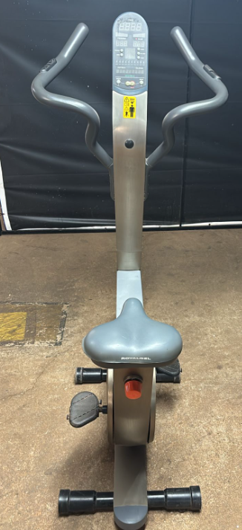
Item 13 - BICICLETA VERTICAL E-520 MOVEMENT
Nº Bem: 8497
Aquisição: 2014
Lance inicial: R$ 871,50
Situação: Precisa de reparo. Painel não esta funcionando

Slide 6
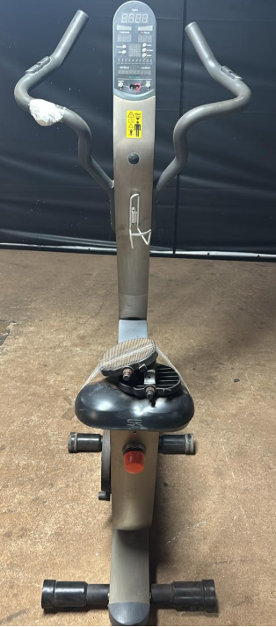
Item 18 - BICICLETA VERTICAL E-520 MOVEMENT
Nº Bem: 9340
Aquisição: 2014
Lance inicial: R$ 871,50
Situação: Precisa de reparo. Manutenção nas correias, falta engrenagem e botões

Slide 7
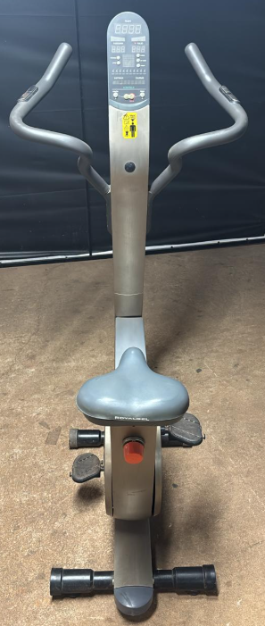
Item 19 - BICICLETA VERTICAL E-520 MOVEMENT
Nº Bem: 8495
Aquisição: 2011
Lance inicial: R$ 871,50
Situação: Em funcionamento

Slide 8
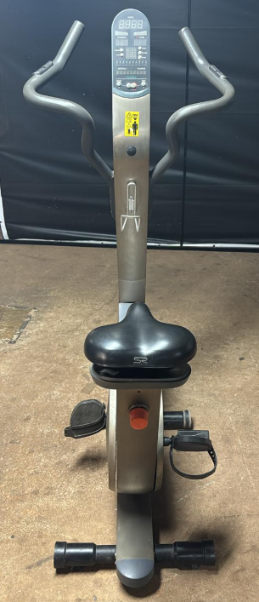
Item 21 - BICICLETA VERTICAL E-520 MOVEMENT
Nº Bem: 9339
Aquisição: 2014
Lance inicial: R$ 871,50
Situação: Em funcionamento

Slide 9
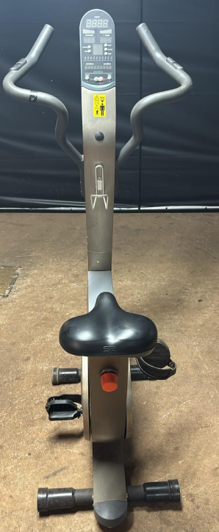
Item 22 - BICICLETA VERTICAL E-520 MOVEMENT
Nº Bem: 9343
Aquisição: 2014
Lance inicial: R$ 871,50
Situação: Em funcionamento

Slide 10
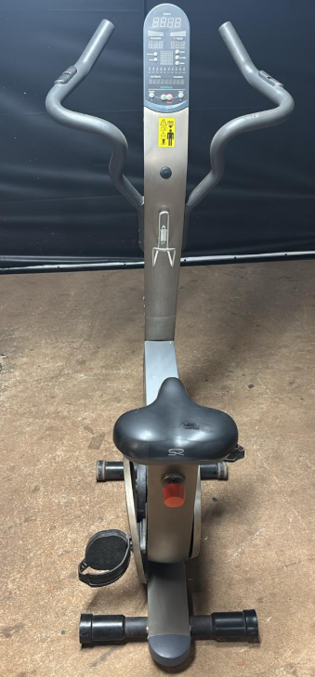
Item 23 - BICICLETA VERTICAL E-520 MOVEMENT
Nº Bem: 9344
Aquisição: 2014
Lance inicial: R$ 871,50
Situação: Em funcionamento

Slide 11
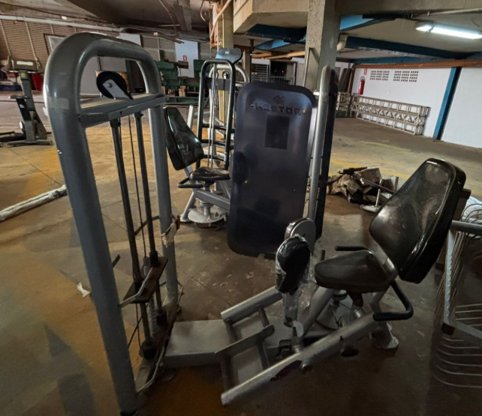
Item 25 - CADEIRA ADUTORA
Nº Bem: 8533
Aquisição: 2011
Lance inicial: R$ 1.165,50
Situação: Precisa de reparo nos cabo e falta carenagem

Slide 12
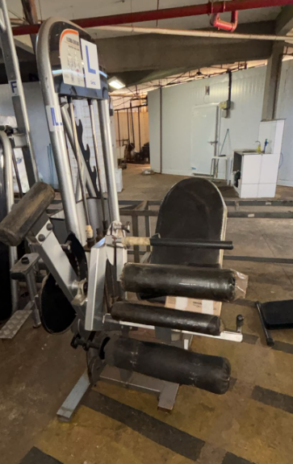
Item 26 - CADEIRA FLEXORA
Nº Bem: 7569
Aquisição: 2009
Lance inicial: R$ 875,00
Situação: Precisa de reparo. Precisa de capa para o estofado e cabo

Slide 13
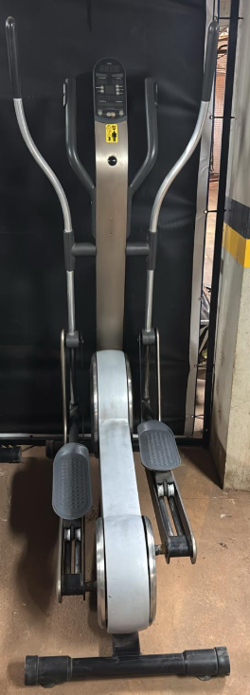
Item 29 - ELIPTICO E-610 MOVEMENT
Nº Bem: 8489
Aquisição: 2011
Lance inicial: R$ 991,67
Situação: Em funcionamento

Slide 14
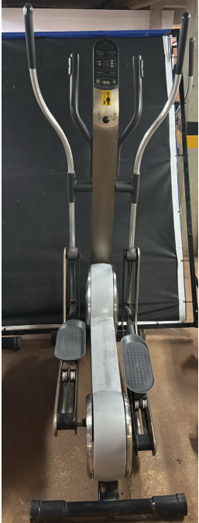
Item 30 - ELIPTICO E-610 MOVEMENT
Nº Bem: 8490
Aquisição: 2011
Lance inicial: R$ 991,67
Situação: Em funcionamento

Slide 15
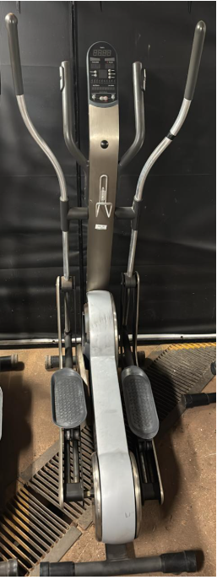
Item 31 - ELIPTICO E-610 MOVEMENT
Nº Bem: 9349
Aquisição: 2014
Lance inicial: R$ 991,67
Situação: Precisa de reparo. Falta o botão do sensor de batimentos

Slide 16
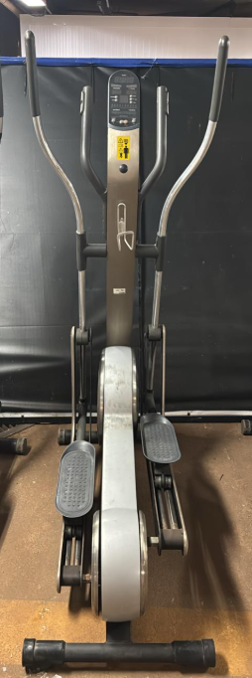
Item 32 - ELIPTICO E-610 MOVEMENT
Nº Bem: 9352
Aquisição: 2014
Lance inicial: R$ 991,67
Situação: Precisa carregar a bateria

Slide 17
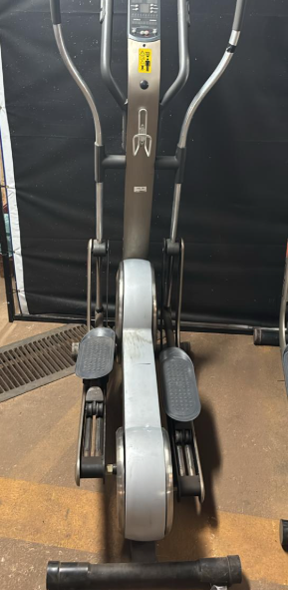
Item 33 - ELIPTICO E -610 MOVEMENT
Nº Bem: 9353
Aquisição: 2014
Lance inicial: R$ 991,67
Situação: Em funcionamento

Slide 18
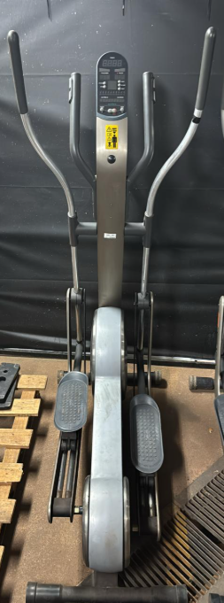
Item 34 - ELIPTICO E-610 MOVEMENT
Nº Bem: 9355
Aquisição: 2014
Lance inicial: R$ 991,67
Situação: Em funcionamento

Slide 19
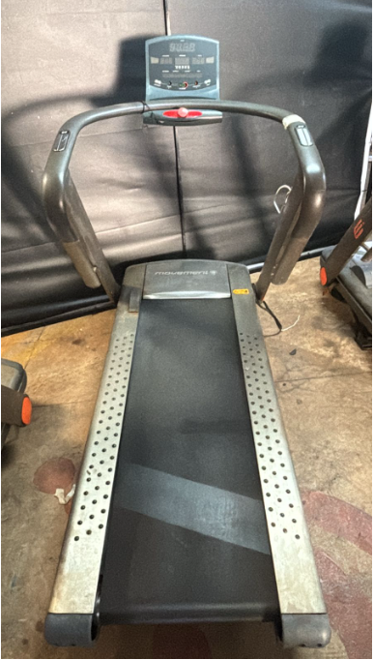
Item 44 - ESTEIRA ELETRICA E-740 MOVEMENT
Nº Bem: 9335
Aquisição: 2014
Lance inicial: R$ 1.748,84
Situação: Precisa de reparo. Botões do painel

Slide 20
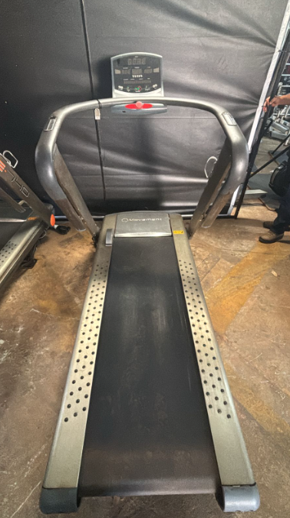
Item 45 - ESTEIRA ELETRICA E-740 MOVEMENT
Nº Bem: 9326
Aquisição: 2014
Lance inicial: R$ 1.748,84
Situação: Precisa de reparo. Botões do painel

Slide 21
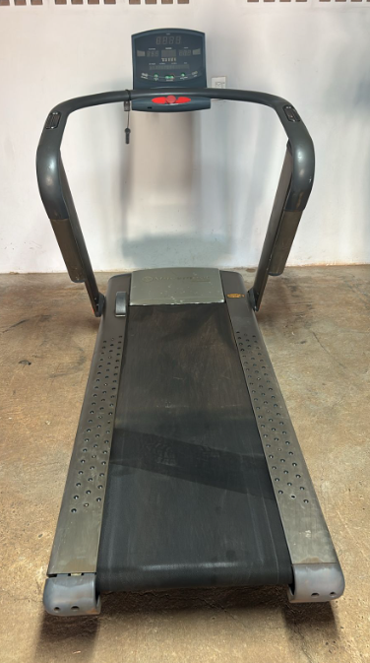
Item 46 - ESTEIRA ELETRICA E-740 MOVEMENT
Nº Bem: 9322
Aquisição: 2014
Lance inicial: R$ 1.748,84
Situação: Precisa de reparo. Botões do painel

Slide 22
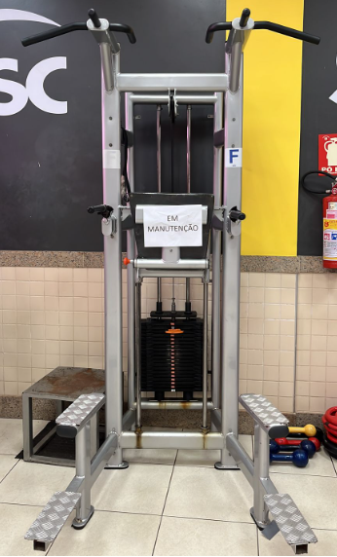
Item 47 - GRAVITON
Nº Bem: 8517
Aquisição: 2011
Lance inicial: R$ 1.575,00
Situação: Precisa de reparo nos cabos.

Slide 23
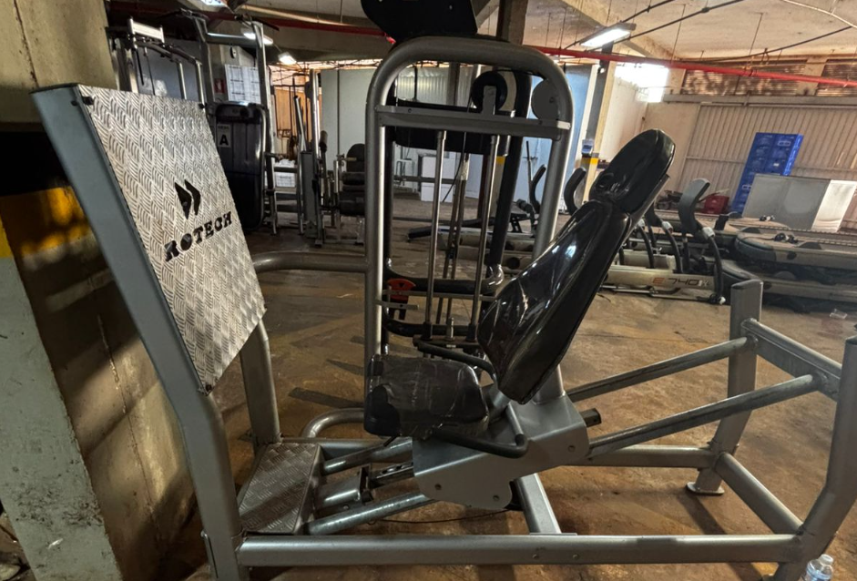
Item 49 - LEG PRESS HORIZONTAL SENTADO
Nº Bem: 8531
Aquisição: 2011
Lance inicial: R$ 1.575,00
Situação: Precisa de
reparo nos cabos

Slide 24
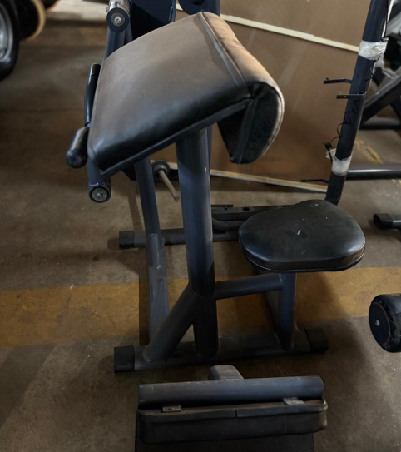
Item 50 - MAQUINA DE BICEPS
Nº Bem: 9403
Aquisição: 2014
Lance inicial: R$ 542,50
Situação: Precisa de reparo nos cabos

Slide 25
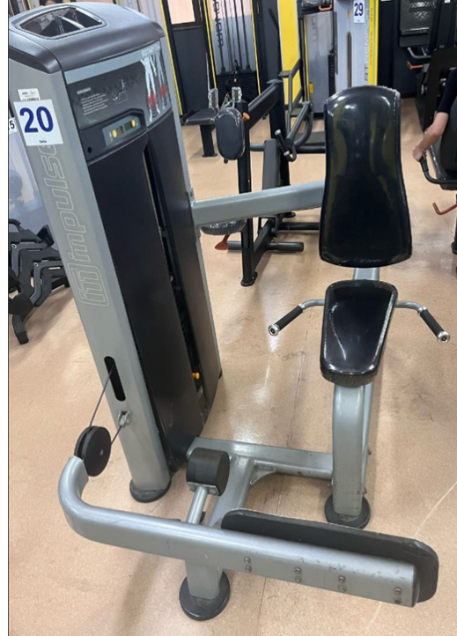
Item 51 - MAQUINA DE PANTURRILHA
Nº Bem: 10736
Aquisição: 2017
Lance inicial: R$ 1.015,00
Situação: Em funcionamento

Slide 26
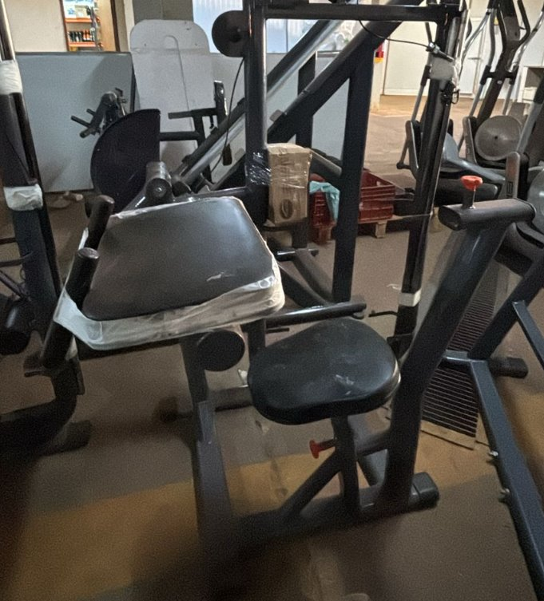
Item 52 - MAQUINA DE TRICEPS
Nº Bem: 9402
Aquisição: 2014
Lance inicial: R$ 1.137,50
Situação: Precisa de reparo nos cabos

Slide 27
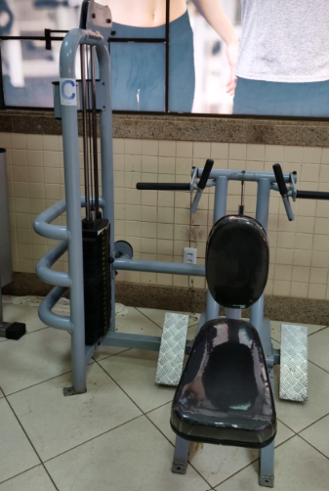
Item 59 - REMO INDOOR
Nº Bem: 5750
Aquisição: 2006
Lance inicial: R$ 822,50
Situação: Precisa de reparo nos cabos

Slide 28
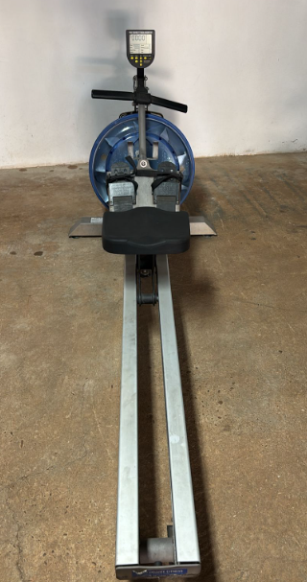
Item 63 - REMO INDOOR
Nº Bem: 10719
Aquisição: 2017
Lance inicial: R$ 431,67
Situação: Em funcionamento

Slide 29
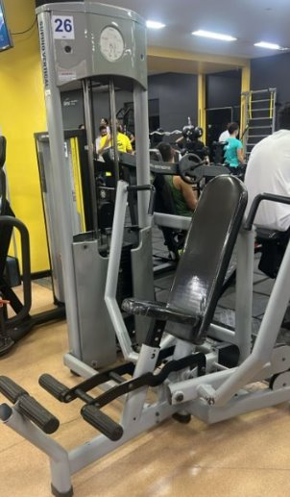
Item 64 - SUPINO VERTICAL
Nº Bem: 7709
Aquisição: 2009
Lance inicial: R$ 1.925,00
Situação: Em funcionamento

